Slide 1
C++入门
主讲教师：于永涛

Slide 2
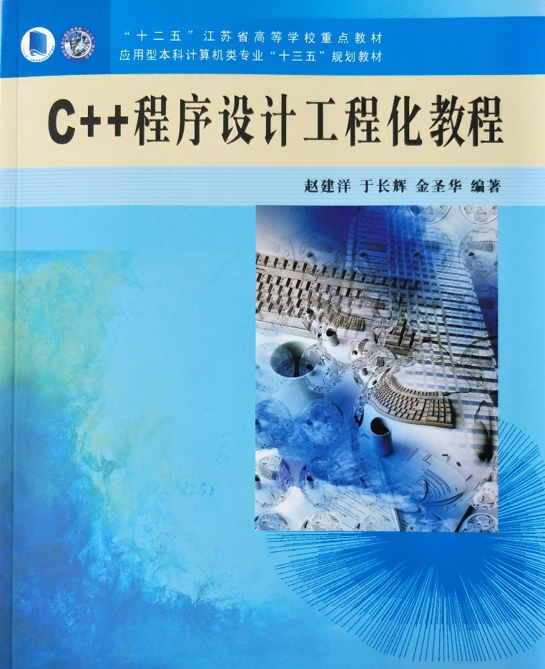
教学安排
C++程序设计工程化教程
第一部分 C++过程化语言基础（秋季学期）
第二部分 面向对象程序设计（春季学期）
教学安排
秋季学期
理论教学：48学时（3学分）
实验教学：24学时（1.5学分）
春季学期
理论教学：32学时（2学分）
实验教学：24学时（1学分）

Slide 3
课程教学目标
学习C++语言的基本规则和要素
掌握程序设计的基本方法
运用程序设计方法解决实际问题
程序调试能力培养
成绩构成:
最终成绩 = 平时成绩×30% + 考试成绩×70%

Slide 4
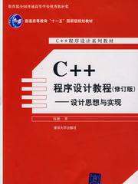
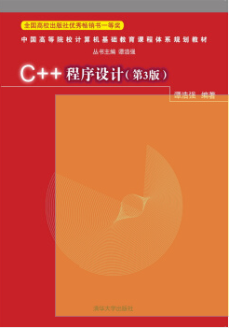
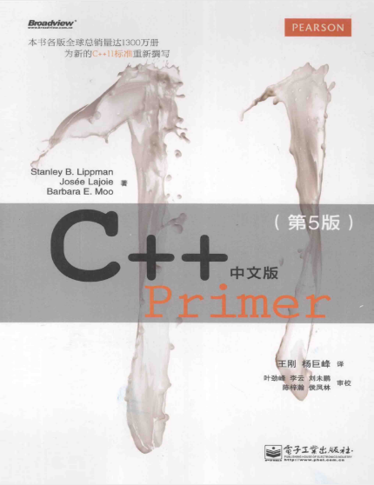
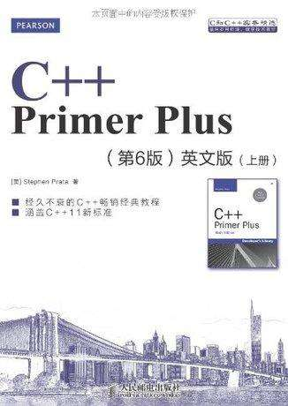
参考资料
C++程序设计教程（修订版）
钱能 主编 清华大学出版社
C++程序设计（第3版）
谭浩强 主编 清华大学出版社
C++ Primer（第5版）
王刚等 译 人民邮电出版社
C++ Primer Plus（第6版）
张海龙等 译 人民邮电出版社

Slide 5
本章内容
程序与计算机语言
程序开发过程
C++集成开发环境（IDE）
一个简单的C++程序
“Hello World” 程序
程序示例
Visual Studio 安装与使用

Slide 6
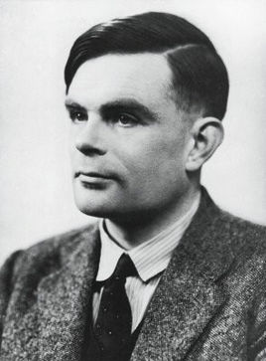
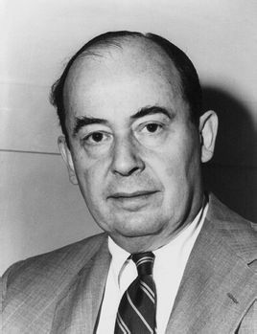
1. 程序与计算机语言
艾伦·麦席森·图灵（Alan Mathison Turing）
英国计算机科学家、数学家、逻辑学家, 被称为 “计算机之父”、“人工智能之父” 。提出了用于判定机器是否具有智能的试验方法，即图灵试验。提出了图灵机模型, 为现代计算机的逻辑工作方式奠定了基础。
约翰·冯·诺依曼（John von Neumann）
20世纪最重要的数学家之一, 在现代计算机、博弈论、核武器和生化武器等诸多领域内有杰出建树的最伟大的科学全才之一。他在电子计算机和自动机理论方面作出了重要贡献, 提出了计算机体系结构的概念。

Slide 7
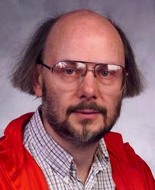
1. 程序与计算机语言
本贾尼·斯特劳斯特卢普（Bjarne Stroustrup）
1950年出生于丹麦, 毕业于丹麦奥胡斯大学和英国剑桥大学, 被尊称为 “C++语言之父” 。1982年, Bjarne Stroustrup 在C语言的基础上引入并扩充了面向对象的概念, 发明了—种新的程序语言, 并将其命名为 “C++”。
封装 继承 多态
语言标准 | 说明
C++ 98 | C++标准第一版, 1998年发布。正式名称为ISO/IEC 14882:1998
C++ 03 | C++标准第二版, 2003年发布。正式名称为ISO/IEC 14882:2003
C++ 11 | C++标准第三版, 2011年发布。正式名称为ISO/IEC 14882:2011
C++ 14 | C++标准第四版, 2014年发布。正式名称为ISO/IEC 14882:2014

Slide 8
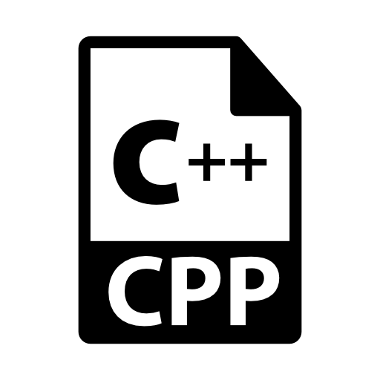
1. 程序与计算机语言
1. 程序
程序：
以某种语言为工具编制出来的动作序列, 它表达了人的思想。
计算机程序：
用计算机程序设计语言所要求的规范书写出来的一系列动作, 它表达了程序员要求计算机执行的操作。
程序的存储：
以文件的形式保存起来。

Slide 9
1. 程序与计算机语言
2. 计算机语言的发展
第1代计算机语言—机器语言 (二进制语言)
计算机唯一能直接识别的语言。
使用0, 1序列与计算机进行通信。
第2代计算机语言—汇编语言 (符号语言)
使用简单符号来表示计算机操作与指令。
第3代计算机语言—高级语言 (过程语言)
使用类似自然语言的符号和方式进行程序设计(如：C语言)。
第4代计算机语言—非过程语言 (数据库系统、面向对象等)

Slide 10
2. 程序开发过程
编辑源程序
源文件 (.cpp)
头文件 (.h)
出错
编译器
编译
目标文件 (.obj)
连接器
出错
连接
可执行文件 (.exe)
出错
运行
整个程序开发过程都可以在 集成开发环境中（IDE）进行。

Slide 11
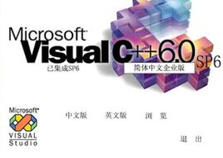


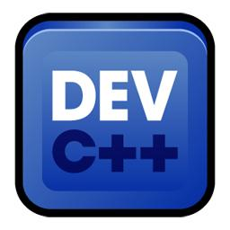
3. C++集成开发环境（IDE）
微软公司
Visual C++ (6.0, 2012), Visual Studio (2010, 2013, 2017)。
GCC（GNU Compiler Collection, GNU编译器集合）
一套由GNU工程开发的支持多种编程语言的编译器。
其他
C++ Builder, Dev C++, C-Free, MinGW等。

Slide 12
4. 一个简单的C++程序
int main()
{
return 0;
}
说明:
每个 C++ 程序包含一个或多个函数 (function), 其中有一个并且仅有一个函数叫做 main。
main 函数 (又称主函数) 是一个程序的入口点, 操作系统总是从 main 函数开始执行一个程序。
操作系统通过 main 函数的返回值来判断一个程序是否执行成功。
int: 内置类型 (整数), main函数的返回类型
函数体:
由一系列语句组成
每个语句以分号(;)结束
0: 成功
其他值: 失败
return 语句

Slide 13
5. “Hello World” 程序
#include <iostream>
using namespace std;
int main()
{
// 在屏幕上打印字符串 “Hello World”
cout<<“Hello World”<<endl;
return 0;
}
说明:
#include <iostream>: 编译预处理指令, 告诉编译器程序中要使用 iostream 库。包含在一对< >中的名字叫作头文件。 #include 指令必须写在单独的一行上, 并且出现在所有函数的外面 (通常放在程序的开始位置)。
cout (ostream 对象: 与屏幕相关联), endl (控制符: 回车换行): 定义在命名空间 std 中。
using 语句
注释
<< (输出运算符): 在标准输出设备(计算机屏幕)上打印出操作符右边的内容。

Slide 14
5. “Hello World” 程序
注释:
注释是程序员为读者所作的说明, 起提高程序可读性的作用。
注释主要用于算法描述、变量描述、或对不易理解的代码块进行说明等。
注释不增加可执行程序的大小, 对程序的行为或性能无影响。
C++程序编译运行时忽略注释部分。
分类：
单行注释 (//): 当前行中处于 // 右边的内容为注释。
成对注释 (/* */): 落入 /* 和 */ 之间的内容为注释。
建议：通常将注释内容放在需要进行解释说明的代码的上方或同一行。

Slide 15
6. 程序示例
#include <iostream>
using namespace std;
// 程序功能: 计算 3×a-2×b+1 并显示结果
int main()
{
int a, b, result; // 变量定义
cout<<“Please input two numbers: ”;
cin>>a>>b; // 从键盘输入两个数
result = 3*a-2*b+1; // 赋值表达式
cout<<“Result is ”<<result<<endl;
return 0;
}
说明:
cin: istream 对象, 与键盘相关联, 定义在命名空间 std 中。
>> (输入运算符): 从标准输入设备(键盘)中读取一个数据, 并将其保存到运算符右边的目标中。
* (星号): 乘法运算符

Slide 16
6. 程序示例
C++程序基本框架
#include <iostream>
using namespace std;
int main()
{
return 0;
}
编译预处理指令 (包含 iostream 库文件)
using 语句 (使用命名空间 std)
main 函数 (返回类型: int)
其他语句出现在此!
return 语句 (0: 执行成功)
建议：在编写具体程序之前请先写出上述C++程序基本框架。

Slide 17
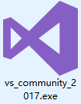
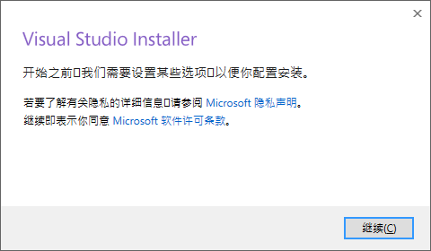
7. Visual Studio 安装与使用
安 装
双击图标启动安装程序向导, 并在下一个出现的提示窗口中点击 “继续” 按钮。程序在安装之前会做一些相关的准备工作。

Slide 18
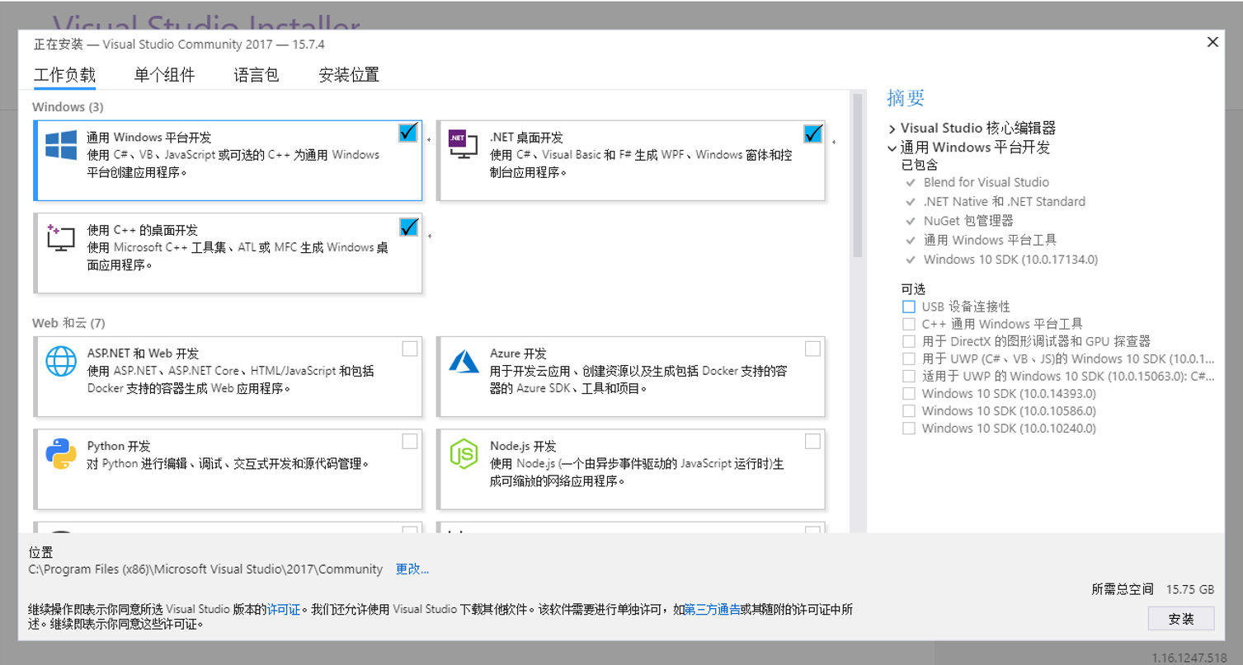
7. Visual Studio 安装与使用
选择左侧的 “通用Windows平台开发”, “.NET桌面开发” 以及 “使用C++的桌面开发”, 并点击右下方的 “安装” 按钮开始安装。

Slide 19
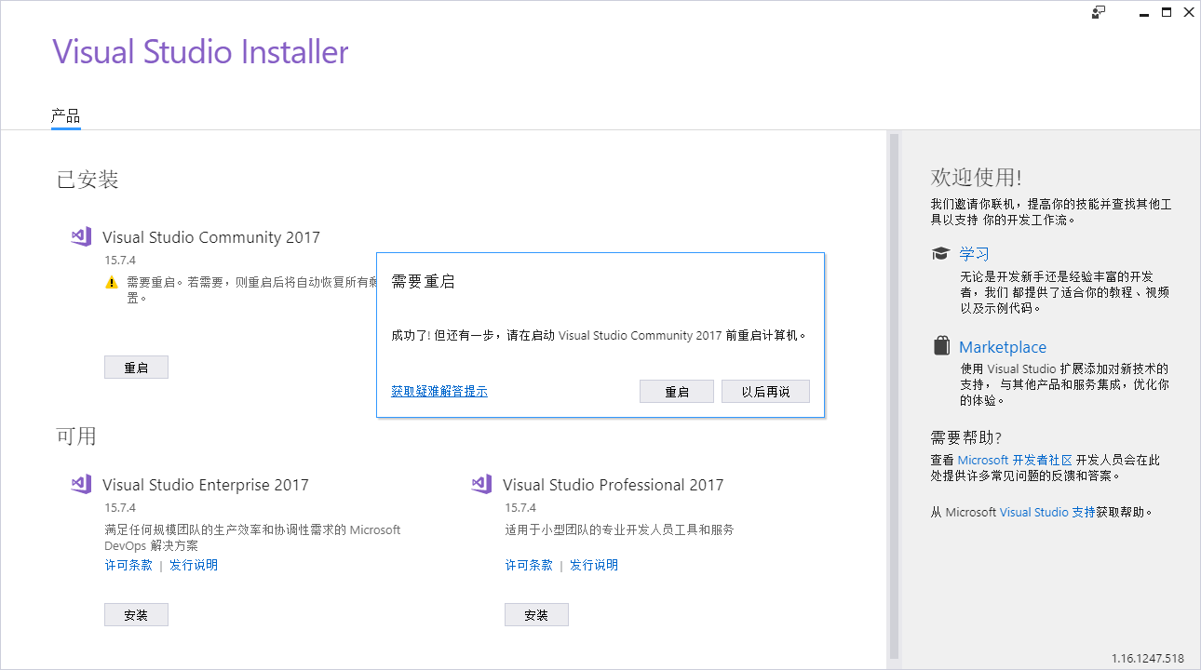
7. Visual Studio 安装与使用
安装完成后，点击 “重启” 按钮重启计算机完成最后的环境配置工作。

Slide 20
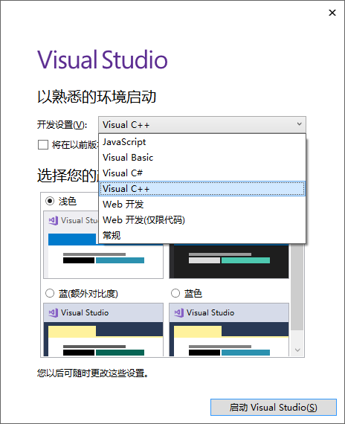
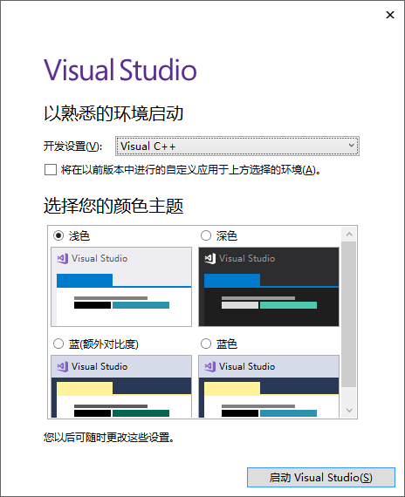
7. Visual Studio 安装与使用
启 动
首次启动需要进行相关的配置。在 “开发设置” 中选择 “Visual C++”。

Slide 21
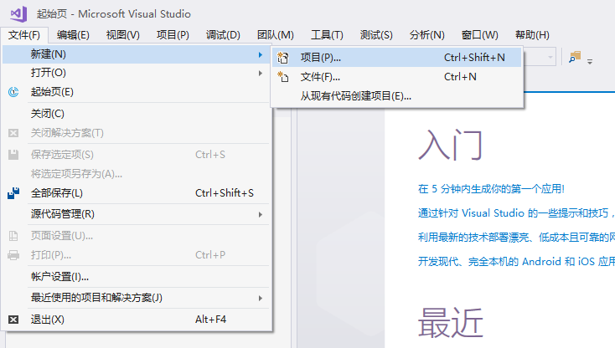
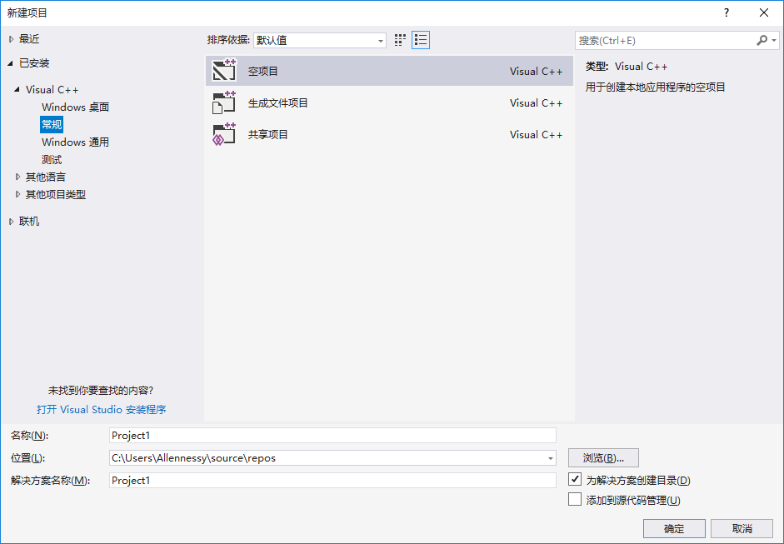
7. Visual Studio 安装与使用
新建项目
选择 “文件” -> “新建” -> “项目”
在窗口左侧选择 “Visual C++”->“常规”, 右侧选择 “空项目”。在下方的 “名称” 处为项目取一个名称, 同时,可以通过 “浏览” 按钮修改项目的存放位置。完成后点击 “确定” 按钮。

Slide 22
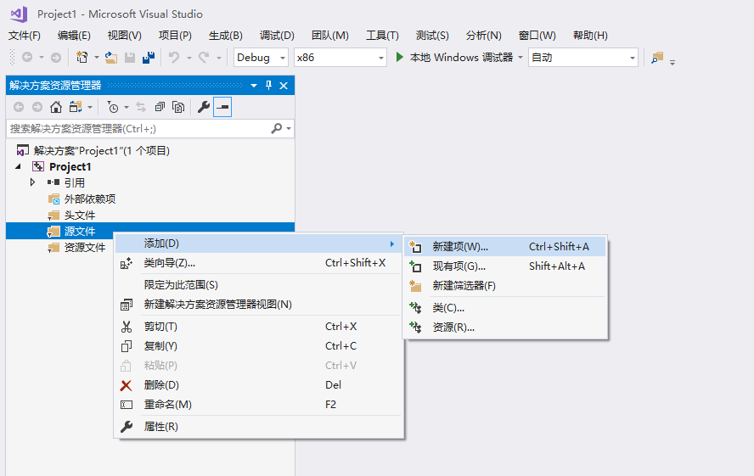
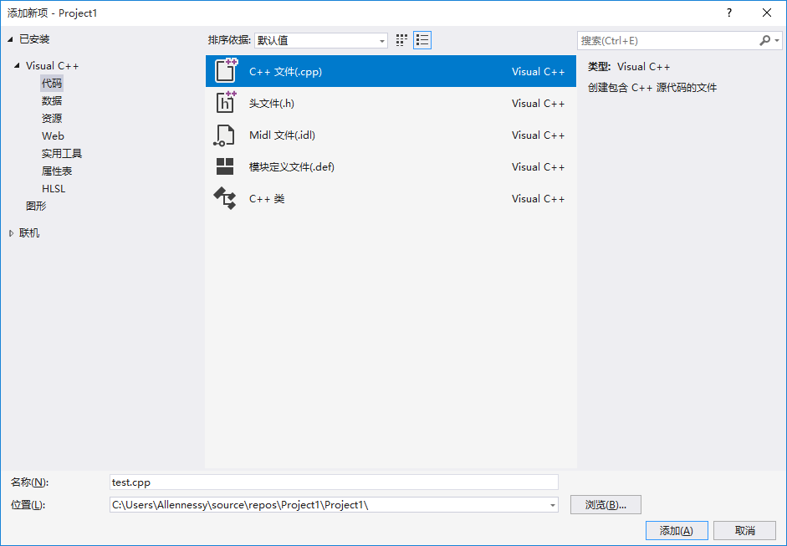
7. Visual Studio 安装与使用
新建源文件
右键点击 “源文件” -> “添加” -> “新建项”
在窗口左侧选择 “Visual C++”->“代码”, 右侧选择 “C++文件”。在下方的 “名称” 处为源文件取一个名称。完成后点击 “添加” 按钮。

Slide 23
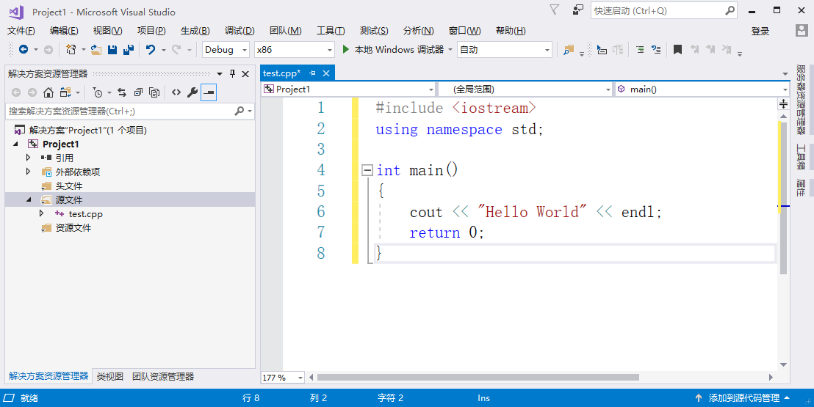
7. Visual Studio 安装与使用
编辑源程序

Slide 24
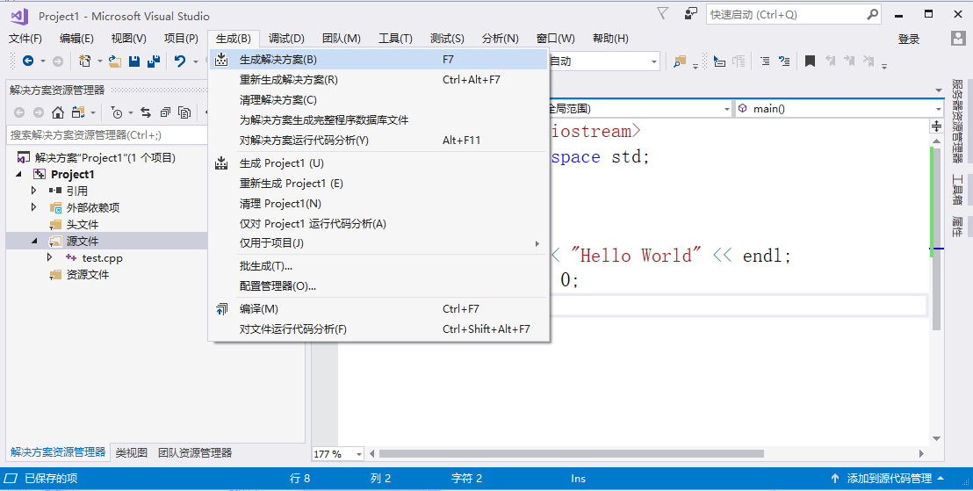
7. Visual Studio 安装与使用
编译源程序

Slide 25
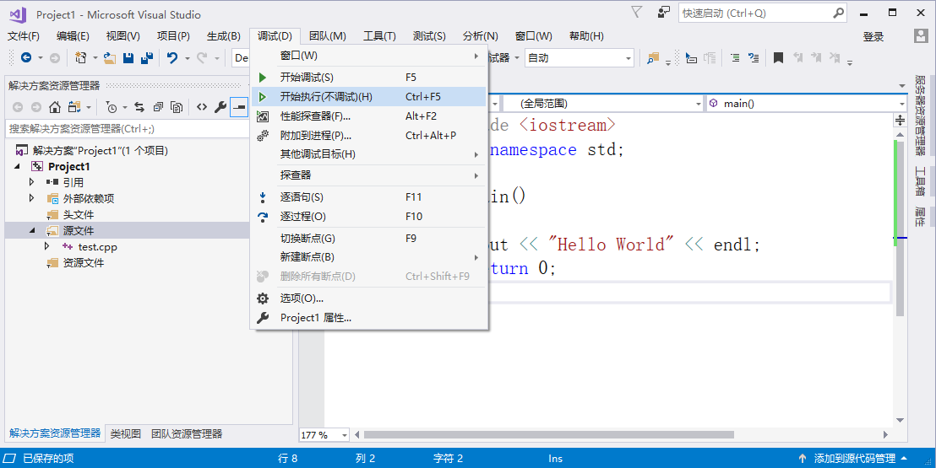
7. Visual Studio 安装与使用
运行程序

